Slide 1


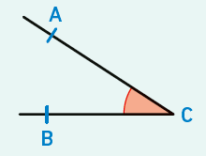

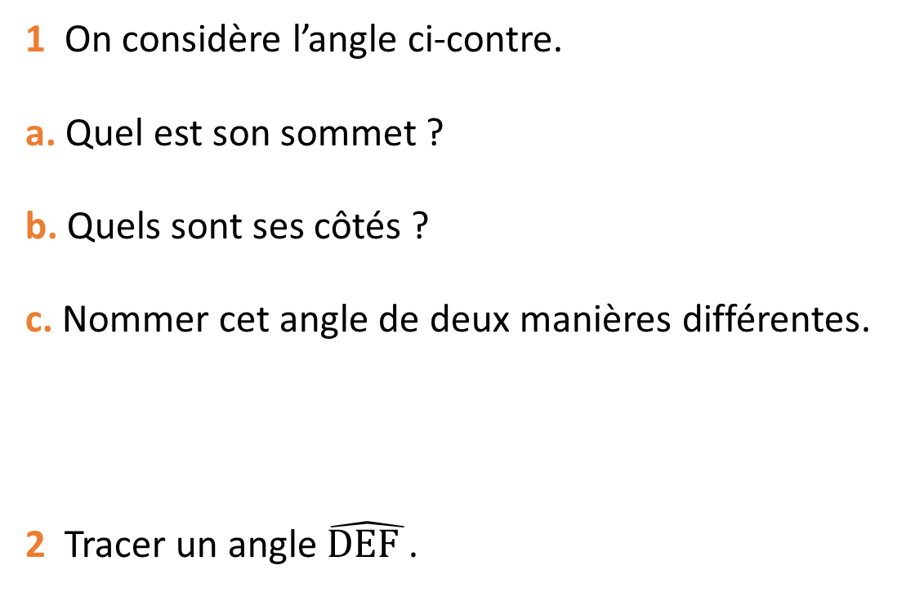
9 - Angles
La notion d’angle et la comparaison de deux angles
1 On considère l’angle ci-contre.
a. Quel est son sommet ?
b. Quels sont ses côtés ?
c. Nommer cet angle de deux manières différentes.
2 Tracer un angle $\hat{\text{DEF} }$.

